Slide 1
DeepFashion多标签图片识别

Slide 3
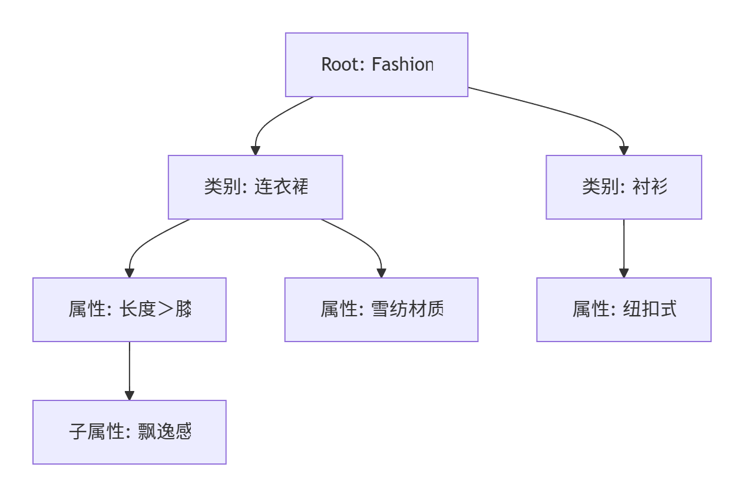
1.类级标签之间的关系: RAG知识库；
使用DeepFashion的Category and Attribute Prediction Benchmark作为基础数据源
初始构建建议聚焦在女装（Women）大类的子数据集，待验证后再扩展到全量数据集。
…
…
服装类别 Category (50 类)
服装属性Attribute类型包括五类：纹理-Texture，面料-Fabric，形状-Shape，部分-Part 和风格-Style，其 ID 分别为 1，2，3，4，5.

Slide 4
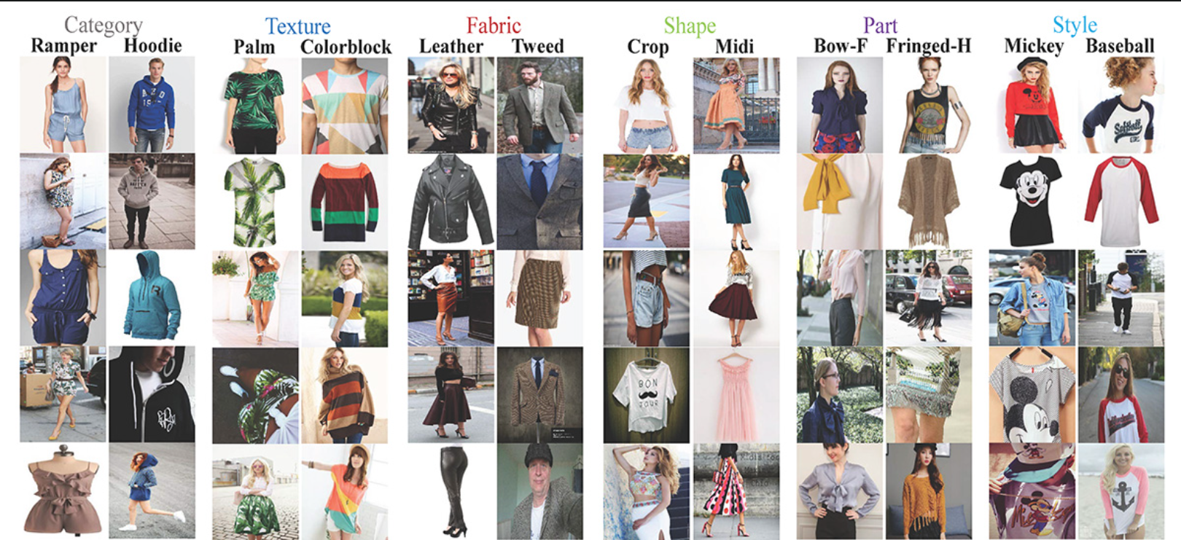
1.类级标签之间的关系: RAG知识库；
89,222张衣服图片；
50个服装类别，1000个服装属性；
每个图像都用边界框和服装类型进行注释。

Slide 5
在服装设计领域，“midi”和“crop”是描述服装长度或版型的两个重要属性术语，其含义和适用场景如下：
👗 一、Midi（中长款）
定义与长度
  中长设计：指服装长度介于膝盖与脚踝之间，通常为膝盖以下至小腿中部（约脚踝上方15~30厘米）。例如，midi skirt（中长裙）的长度为“过膝但不及脚踝”。
  词源：源自“mid-length”（中等长度），与“mini”（超短款）、“maxi”（及地长款）形成对比。
典型应用
  裙装与外套：常见于半身裙、连衣裙、风衣等，如“迷笛裙”（midi skirt）是职场和日常穿搭的经典款。
  风格特点：兼具优雅与实用性，适合四季穿着，可通过材质（如雪纺、羊毛）适配不同场合。
修饰身材作用
  视觉上拉长下身比例，遮挡大腿赘肉，适合梨形身材或追求复古风格的穿着者。
🧥 二、Crop（短款/截短款）
定义与裁剪
  露腰设计：特指上衣或外套的下摆缩短至腰部以上，露出腹部或胃部。例如crop top（露脐上衣）强调“下摆紧贴腰线，凸显平坦小腹”。
  词源：来自“cropped”（裁剪、截短），突出“截短处理”的工艺。
典型应用
  上衣类：包括短袖（short-sleeve crop）、无袖（sleeveless crop）等，常见于运动装、夏季休闲装及舞台服装。
  搭配逻辑：常与高腰裤、牛仔裤或A字裙组合，优化身材比例（如“上短下长”显高）。
风格与适用性
  青春活力感：主打时尚、性感风格，适合年轻群体或运动场景；
  身材包容性：通过版型设计（如宽松截短）适配不同体型，并非仅限纤瘦身材。
⚖️ 三、关键区别与设计逻辑
💎 四、总结
Midi：以长度定义，代表“中等长度”的下装或外套，平衡实用与优雅；
Crop：以裁剪方式定义，指“截短露腰”的上衣，强调青春感和身材展示。 二者均通过版型设计直接影响视觉比例，是服装属性中塑造风格的核心维度。
属性 | Midi | Crop
核心焦点 | 长度（纵向延伸） | 版型（横向截短）
常见品类 | 裙装、大衣 | 上衣、夹克
功能目标 | 修饰腿型，增强优雅感 | 突出腰线，打造活力感
设计语言 | 经典复古 | 现代潮流

Slide 6
搜索大模型多标签分类的相关论文
有相关的可以复现，没有就搭建基础大模型方法进行评估，确定指标，看看指标的性能
找找其他提升性能的方法如多智能体/制作deepfashion的rag知识库。
属性 | Midi | Crop
核心焦点 | 长度（纵向延伸） | 版型（横向截短）
常见品类 | 裙装、大衣 | 上衣、夹克
功能目标 | 修饰腿型，增强优雅感 | 突出腰线，打造活力感
设计语言 | 经典复古 | 现代潮流

Slide 7
PMTL: A Progressive Multi-level Training Framework for Retail Taxonomy Classification

Slide 8
89,222张衣服图片；
50个服装类别，1000个服装属性；
每个图像都用边界框和服装类型进行注释。

Slide 9
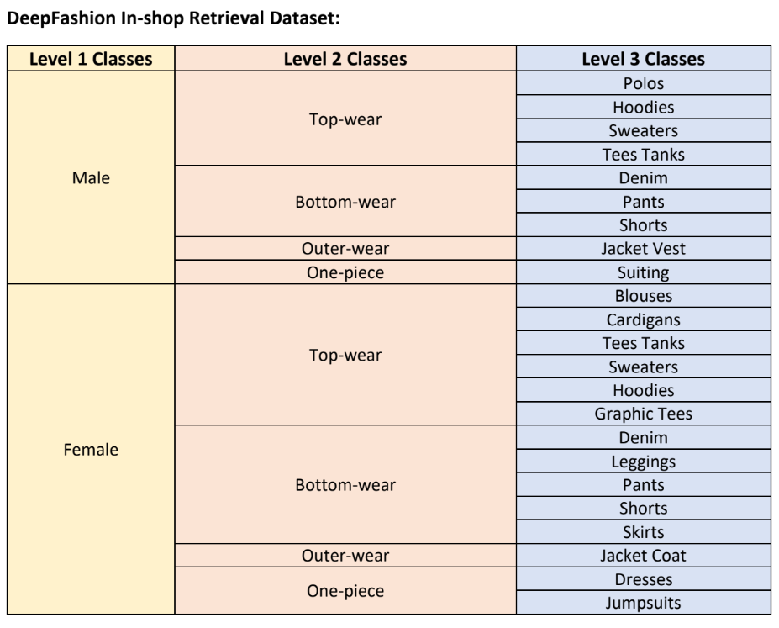
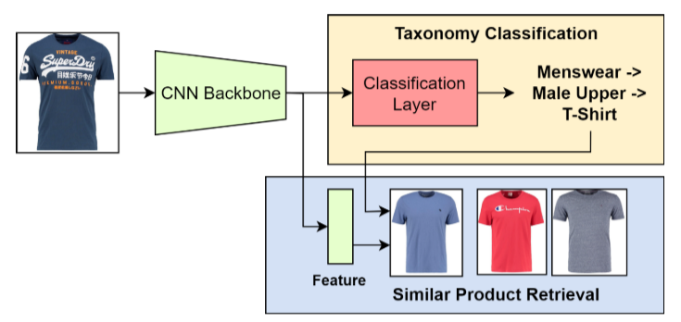
总体流程
数据集层级自定义
男装
女装
上装
下装
外套
连体
上装
…
外套
三级分类
长裤
牛仔裤
短裤
…
…
…
1级有2个类(男装、女装)，2级有6个类(上装、下装、外套、连体)，3级有10个类(根据注释)。
Notes:
上装、下装、外套、连体、鞋子、配饰

Slide 10
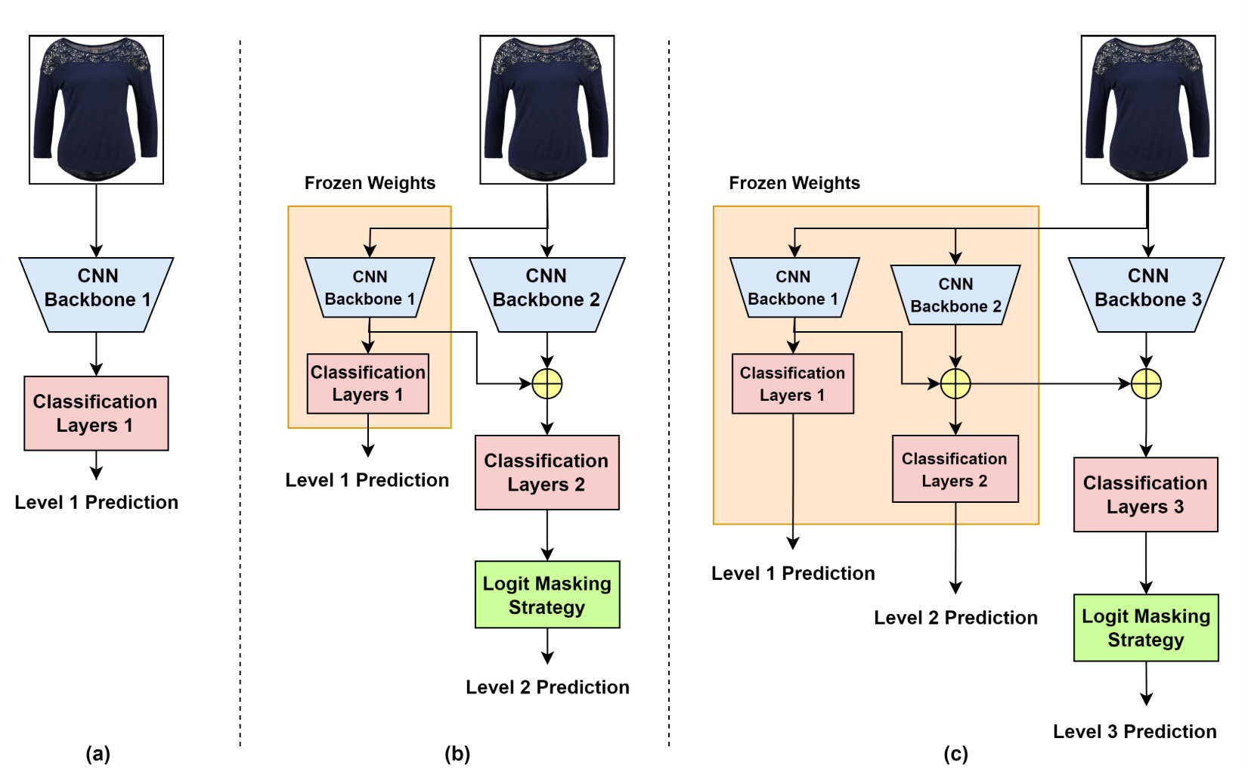

Slide 11
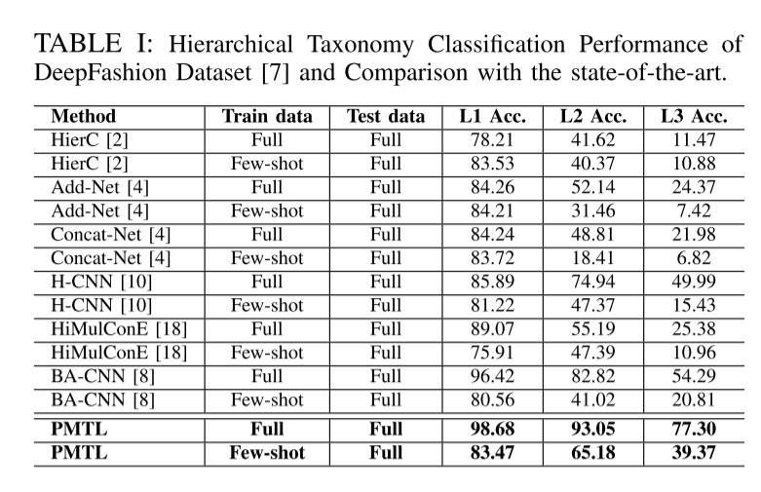
实验结果

Slide 12
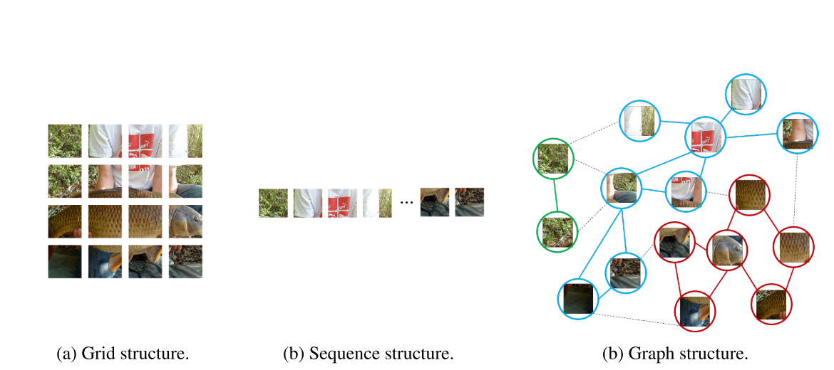
ViG
超图

